Slide 1
221004_박준현
JAVA

Slide 2
오늘 배운 내용
method ( 메서드 )
메서드 오버로딩
메서드 추출
변수 명 한번에 변경

Slide 3
1. method ( 메서드 )
[method] : 메서드, 메소드
반드시 메서드를 정의한 후, 호출해야한다.
메서드는 main() 메서드 밖에서 정의해야한다.
[정의 형태]
반환형 메서드명(매개변수1, 매개변수2) {
명령어;
명령어;
return 값;
}
[호출 형태]
메서드명(값1, 값2);
매개변수는 있어도 되고 없어도 된다. 하지만 () 소괄호는 반드시 있어야 한다.
반환형에는 return되는 값에 맞는 자료형이 오고, 만일 return되는 값이 없다면 void를 쓴다.
메소드 호출 시 인수의 수는 정의된 매개변수의 수와 반드시 일치해야 한다.

Slide 4
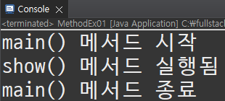
1-1. method
[ 리턴 값이 없고, 매개변수가 없는 형태 ]
리턴 값이 없기 때문에 void로 정의 되었고, 매개변수도 없다.
메서드가 호출되면, “show() 메서드 실행됨“ 이라는 문자열을 출력한다.
public class MethodEx01 {
public static void show() {
System.out.println("show() 메서드 실행됨");
}
public static void main(String[] args) {
System.out.println("main() 메서드 시작");
show();
System.out.println("main() 메서드 종료");
}
}
매개 변수가 없기 때문에 show(); 형태로 메서드를 호출한다.
동작 순서
main메서드 우선 실행 → “main() 메서드 시작“ 출력 → show메서드를 호출하여 “show() 메서드 실행됨” 출력 → 다시 main으로 돌아와 “main() 메서드 종료“ 출력

Slide 5

1-2. method
[ 리턴 값이 없고, 매개변수가 있는 형태 ]
리턴 값이 없으므로 void로 정의, 매개변수 num을 int형으로 선언하였다. ( 매개변수는 메서드 내에서만 사용, 실행이 끝나면 자동으로 삭제 )
메서드가 호출되면, num값을 1증가 시키고, num값을 출력한다.
public class MethodEx02 {
public static void increment(int num) {
num++;
System.out.println("1증가된 값 >> " + num);
}
public static void main(String[] args) {
increment(5);
}
}
increment() 메서드에 5를 인수를 전달하고,
매개변수 num이 선언되면서 5를 초기값으로 메모리에 저장된다.
num값을 1증가 시키므로 num은 6이 되고, 그 값이 출력된다.

Slide 6
1-3. method
[ 리턴 값이 있고, 매개변수가 있는 형태 ]
result 정수 값을 return하므로 반환형은 int로 한다.
두 매개변수 num1과 num2의 합을 result에 저장하고, 덧셈 결과인 result 값을 return한다.
public class MethodEx03 {
public static int add(int num1, int num2) {
int result = num1 + num2;
return result;
}
public static void main(String[] args) {
int addResult = add(5, 3);
System.out.println("add(5, 3) 실행 결과 >>> " + addResult);
System.out.println("add(5, 3) 실행 결과 >>> " + add(2, 4));
}
}
변수에 메서드에서 return 되는 값을 저장한 후 사용할 수 있다.
메서드로 return 되는 값을 바로 출력할 수도 있다.
[ return의 특징 ]
return이 실행되면 뒤의 명령어는 실행되지 않는다.
따라서, return은 메서드의 실행 종료를 의미한다.
return은 하나의 값만 반환할 수 있다.

Slide 7

1-4. method
[ 리턴 값이 있고, 매개변수가 없는 형태 ]
public class MethodEx04 {
public static String returnStr() {
return "만나서 반가워요~";
}
public static void main(String[] args) {
System.out.println(returnStr());
}
}
메서드가 호출되면, “만나서 반가워요~” 문자열을 return한다.
문자열을 return하므로 반환형은 String으로 한다.
returnStr()메서드의 반환되는 문자열을 바로 출력한다.

Slide 8
2. 메서드 오버로딩
[ 메서드 오버로딩 ] - method overloading
같은 이름의 메서드를 중복하여 정의하는 것
즉, 서로 다른 시그니처를 갖는 여러 메서드를 같은 이름으로 정의하는 것
[ 메서드 오버로딩 조건 ]
메서드의 이름이 동일해야 한다.
매개변수의 정보(매개변수의 개수, 타입)가 달라야 한다.
단, 반환 타입은 관계가 없다.
public static void sum(int n1, int n2) { }
public static void sum(double n1, double n2) { }
public static void sum(int n1) { }
public static void sum(int num1, int num2) { }
public static int sum(int n1, int n2) { return n1 + n2; }
메서드 오버로딩이다! why?
매개변수의 타입이 다르고, 매개변수의 개수가 다르다.
메서드 오버로딩이 아니다! why?
매개변수의 개수와 타입이 동일하고, 반환형은 오버로딩과 관계 없다.

Slide 9

2-1. 메서드 오버로딩
[ 메서드 오버로딩 ]
public class MethodEx05 {
public static void sum(int n1, int n2) {
int result = n1 + n2;
System.out.println("덧셈 결과 >> " + result);
}
public static void sum(double n1, double n2) {
double result = n1 + n2;
System.out.println("덧셈 결과 >> " + result);
}
public static void main(String[] args) {
sum(3, 5);
sum(2.1, 4.5);
}
}
오버로딩 된 sum( )메서드
메서드 명이 동일하고, 매개변수의 정수형이 int형과 double형으로 서로 다르다.
인수의 타입과 맞는 메서드가 실행된다.
메서드가 호출될 때 오버로딩 된 메서드가 있다면,
인수와 매개변수의 타입이 일치하는 메서드를 찾아가 실행한다.

Slide 10
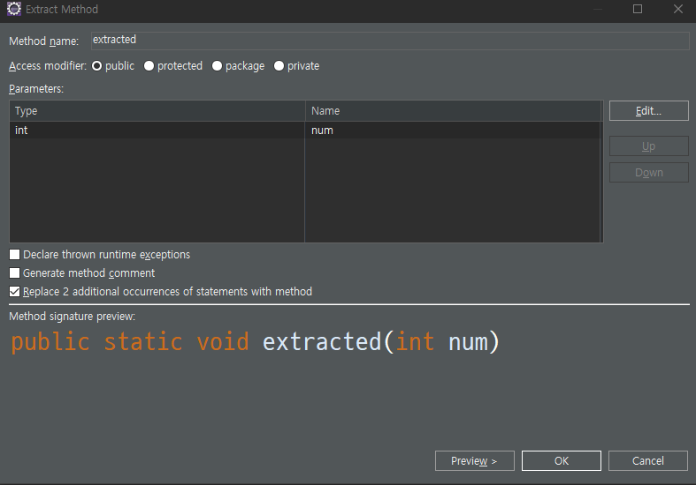
3. 메서드 추출
[ 메서드 추출 ]
단축키 : alt + shift + m
[ IDE가 제공하는 메서드 추출 기능 ]
메서드로 추출하고자 하는 부분을 드래그한 후, 단축키 alt + shift + m을 누르면 창이 나타난다.
사용하고자 하는 메서드 명을 입력하고 ok버튼을 누르면, 동일한 기능을 하는 부분들이 메서드로 자동 변환된다.

Slide 11
3-1. 메서드 추출
[ 메서드 추출 ]
import java.util.Scanner;
public class MethodEx06Refactoring {
public static void main(String[] args) {
int num = 5;
increment(num);
Scanner input = new Scanner(System.in);
System.out.print("정수 1개 입력 >> ");
int userValue = input.nextInt();
increment(userValue);
int var = 10;
increment(var);
input.close();
}
public static void increment(int num) {
num++;
System.out.println(num);
}
}
import java.util.Scanner;
public class MethodEx06 {
public static void main(String[] args) {
int num = 5;
num++;
System.out.println(num);
Scanner input = new Scanner(System.in);
System.out.print("정수 1개 입력 >> ");
int userValue = input.nextInt();
userValue++;
System.out.println(userValue);
int var = 10;
var++;
System.out.println(var);
input.close();
}
}
값을 1증가 시키고 그 값을 출력하는 기능을 increment( ) 메서드로 추출하여,
num, userValue, var의 같은 기능을 하는 부분이 메서드로 변경되었다.

Slide 12
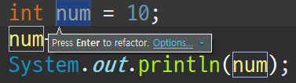
4. 변수 명 한번에 변경
[ 변수 명 한번에 변경 ]
단축키 : alt + shift + r
alt + shift + r 단축키를 누르면, 동일한 변수들에 하얀 네모가 쳐지게 되고, 이 때 변수 명을 수정하면 모든 변수 명이 변경된다.
gif로 확인해보기

Slide 13

감사합니다.

